Slide 1

度量和分析
2011-12
客户第一 | 阳光沟通 | 团队协作 | 拥抱变化 | 学习成长

Slide 2

目录
1
度量的定义
2
度量的目的和好处
3
度量与分析活动
4
度量过程的步骤和流程
5
度量的实施与内容
6
常用的度量
7
GQM度量模型
8
度量构造
3
9
3
PCB样本选取原则和计算方法
10
PCB样例
11
度量原则和注意事项

Slide 3
度量的定义
度量关注的是在一定规则下获取关于实体属性的信息；
属性是我们所关注的实体的特征或特性．
项目度量是针对软件开发项目的特定度量，目的在于度量项目规模、项目成本、项目进度、顾客满意度等。

Slide 4
度量的目的
认知：获得对过程、产品、资源的认知；是评估、预测和改进活动的基础。定量的理解才是对事务本质的了解，真正“心中有数”
评估：比较跟踪项目的状态，产品的质量、过程改进的效果等；及时发现实施和计划的偏差，评估质量目标的达成情况，以及技术和过程的改进对产品和过程的影响；对趋势的分析可以使我们找到问题出在哪里。
预测：通过建立预测模型，进行估算和计划，预测项目发展的倾向，估计分析风险，做出权衡。历史数据能够帮助我们预测和计划。
改进：根据得到的量化信息，确定潜在的改进机会。度量本身不会改进过程；但它为我们提供了对计划、控制、管理和改进的可视性。

Slide 5
软件度量的好处
度量工作量
研究表明，数据提供者在度量上花费的工作量占其开发总工作量的2%（每天10分钟）。
实施度量能准确了解项目的实施情况
项目实施之前
  辅助制定软件项目的计划
  估算成本和工作量，以便制定计划
项目实施过程中
  提供软件开发的可视性
  跟踪和控制软件项目的开发
  评估软件开发质量，进行质量控制
  加强风险管理

Slide 6
软件度量的好处
项目实施之后
  对项目的实施情况进行评估
  为后续项目的积累经验数据
以度量活动的分析结果为基础，可以
  减少返工工作时间
  提高劳动生产率
  提高产品质量
  收益将远大于度量活动的成本。

Slide 7
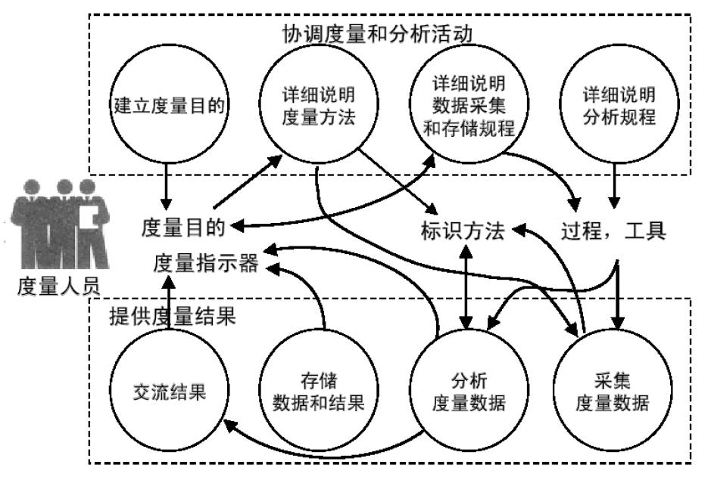
度量与分析活动

Slide 8
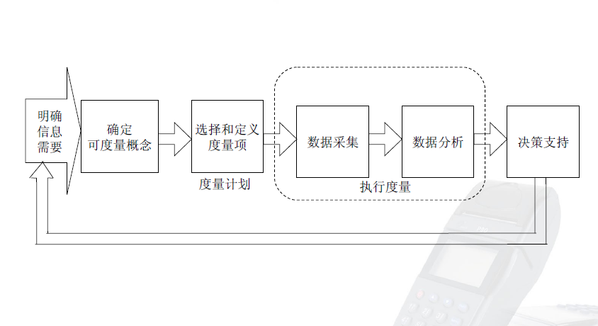
度量过程的步骤

Slide 9
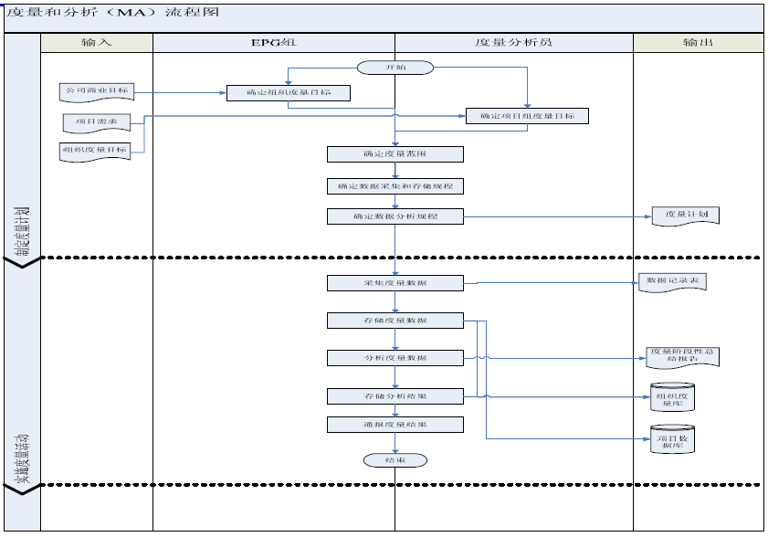
度量分析的流程

Slide 10
度量实施
实施过程：
1、度量承诺：确定度量目标、选择度量元、侧重点
2、度量计划：确认产品、流程、角色、责任和资源相关问题及属性
3、度量实施：收集、分析度量数据，结果用于控制和改善开发过程
4、度量评估：评估度量标准、流程、方法、对象、效用，发现问题，提出改进方案
5、度量改进：根据改进方案持续改进度量标准、流程

Slide 11
度量的内容
三个方面
  产品：各种文档和程序
  过程：各种软件开发活动
  资源：各种资源如人员、费用等
产品
过程
资源

Slide 12
度量的内容
二个层次
  内部属性
    软件产品，过程和资源本身所具有属性，如软件产品的复杂度、程序长度等
    易于度量
  外部属性
    软件产品，过程和资源与外部环境(用户、管理人员等)间的关系如成本、效益、可靠性、可维护性等
    难以度量，但由内部属性所决定

Slide 13
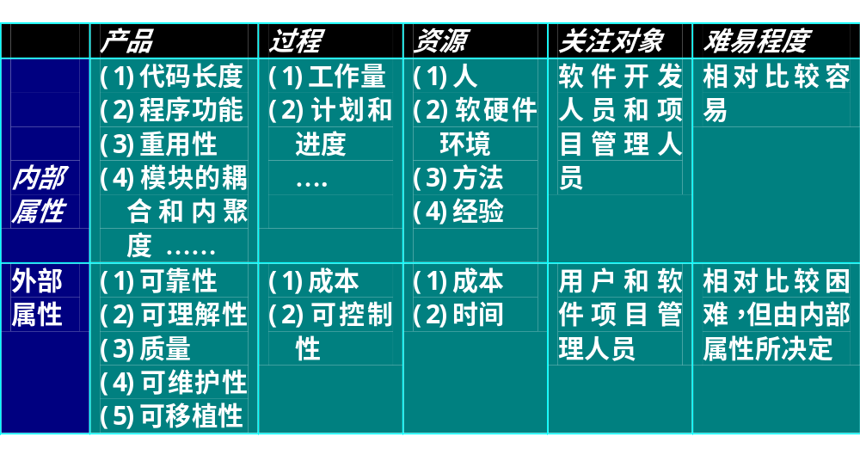
度量的内容

Slide 14
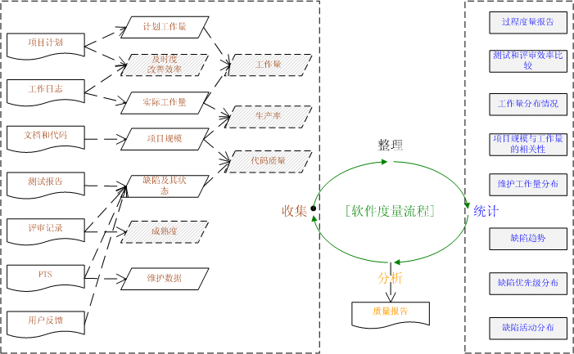
软件度量流程

Slide 15
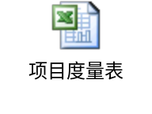
常用的度量
软件需求稳定指数 (%)
进度偏差 (%)
工作量偏差 (%)
规模偏差 (%)
发布前缺陷发现密度 (个/KLOC)
遗留缺陷密度 (个/KLOC)
生产率 (LOC /人天)
Notes:
单位、度量项分类：基本or派生、数据来源、采集人、采集时机等

Slide 16
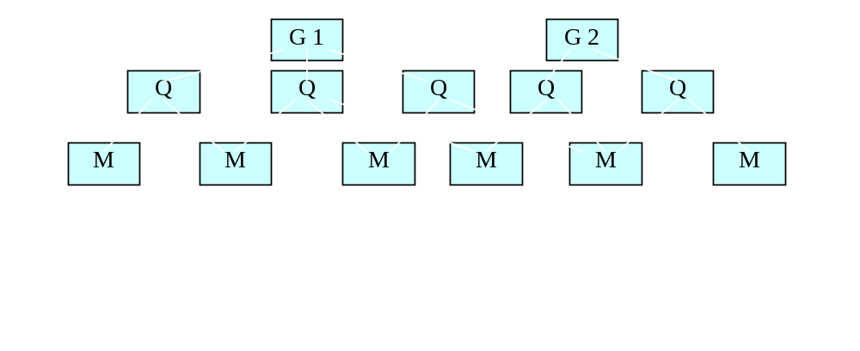
GQM度量模型
GQM（Goal-Question-Metric）模型是基于这样的假设：对一个机构而言，度量是应当有目的性的，即它应首先定义其自身或该机构内某个项目的目标，根据这些目标去跟踪那些定义这些目标的数据，最后提供一个框架用于解释这些数据与所确定的目标之间的关系。

Slide 17
GQM度量模型
第一层：概念层（目标G）。包含一个目标、目标涉及的度量对象及其属性等信息。目标所涉及的对象类型有：
  产品（Product）：软件生存期中产生、发布的各种软件产品、文档等；
  过程（Process）：与软件生产相关的各种活动；
  资源（Resource）：被过程所利用，以便产生其输出产品的所有对象，如人、硬件、软件、办公空间等。
第二层：运作层（问题Q）。问题是有上一层的目标细化而来，用于描述实现该目标的方式。一个目标能细化出多个问题。
第三层：量化层（度量M）。一组以量化的方式回答上层问题的数据。这组数据可以是：
  客观的：若该组数据全部是通过对对象的测量获得的，而不是以什么人的主观认识取得的；
  主观的：若该组数据是通过实测和人们的主观判断获得的。

Slide 18
GQM度量模型
GQM （Goal-Question-Metric ）方法便于识别所需的度量。
GQM的主要步骤：
-确定度量的目标
-提出能够满足目标的问题
-确定回答问题所需要的度量

Slide 19
GQM度量样例
目标：改进项目计划
  问题1 项目进度是否发生了偏差?
  度量：里程碑实际到达时间
任务包完成的数量
  问题2 项目工作量是否发生了偏差？
  度量：各种工作量

Slide 20
GQM度量样例
举例：评估使用一个编码标准的有效性
G：评估编码标准的有效性
Q： （1）谁在使用该标准
（2）编码人员的生产率如何？
（3）代码质量如何？
M：（1）编码人员的比例〔使用标准和语言〕
（2）编码人员的经验（标准的经验、语言的经
（3）代码的规模（代码行、功能点等）
（4）工作量
（5）错误

Slide 21
度量构造
选定了度量，还必须定义基本度量、派生度量及指示器，度量构造提供了度量的可操作定义。
实际测量的对象包括指定的软件过程和产品的属性，如规模、工作量和缺陷数。
度量构造描述了相关软件属性是如何量化并转化成提供决策制定基础的指示器的。
一个单一的度量构造可能包括三种测量类型或层次：基本测量、派生测量和指示器。
度量构造设计得越合理，将要测量的软件属性与已标识的信息需要结合得就越好，项目经理也就越容易制定出可靠的客观的决策。

Slide 22
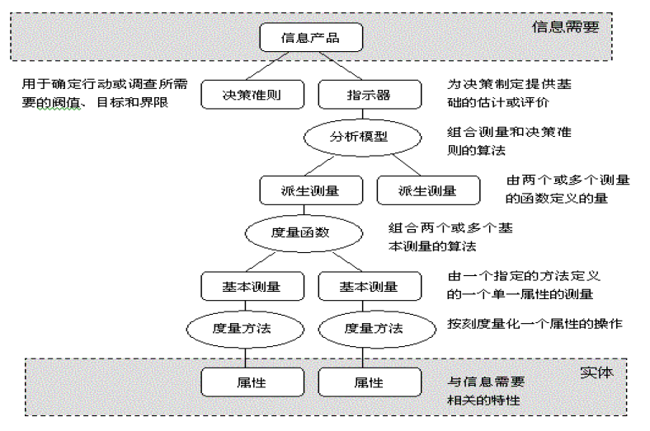
度量构造图

Slide 23
度量构造举例－评估原始规模估计的准确性
信息需要 | 评价一个软件组件的规模来评估原始的预算估计
信息分类 | 产品规模和稳定性
可测量概念 | 物理规模和稳定性
指示器 | 软件规模增长趋势图和记录表
分析模型 | 软件规模增长率的增加表明达到成本和进度预算的风险的增加
决策准则 | 如果规模增长率超过1.2，则应该进行调查
派生准则 | 软件规模增长率
度量函数 | 将迄今为止完成的实际代码行除以计划的代码行

Slide 24
度量构造举例－评估原始规模估计的准确性
基本测量 | 计划的软件源代码行数
 | 实际的软件源代码行数
度量方法 | 计算到当前时期为止计划完成的累计代码行数
 | 计算在目前已批准的软件源代码库中的源代码行数
方法类型 | 客观
刻度类型 | 比率
度量单位 | 源代码行
相关实体 | 软件开发计划或进度
 | 基线化的源代码库
属性 | 在每个时期计划完成的代码行数
 | 源代码行数

Slide 25
PCB样本选取原则和计算方法
使用关闭的项目数据
建立PCB至少需要7个可用的项目数据
所用到的样本点项目，其关闭时间不超过一年（建议半年，若样本的不够，可酌情以季度为单位延长）
删除错误数据
删除异常数据：数据落在+-2sigma之外
以平均值和标准差建立PCB基准和上下限；

Slide 26
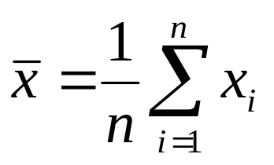
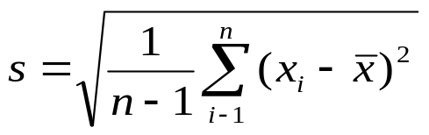
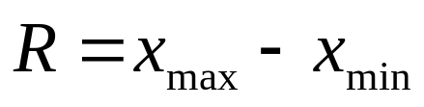
统计过程控制SPC – 常用统计量
样本均值
Mean，Average
样本标准偏差
Standard deviation，Sigma
极差
Range

Slide 27
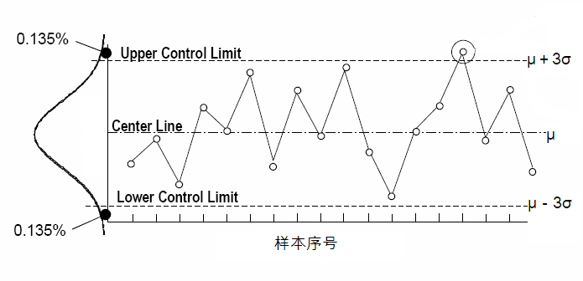
统计过程控制SPC – 控制图原理
原理：
1．正态性假设：控制图假定质量特性值在生产过程中的波动服从正态分布。
2．3σ准则：根据正态分布概率性质，有
3．小概率原理：指小概率的事件一般不会发生。
由3σ准则可知，数据点落在控制界限以外的概率只有0.27%。因此，生产过程正常情况下，质量特性值是不会超过控制界限的，如果超出，则认为生产过程发生异常变化。

Slide 28
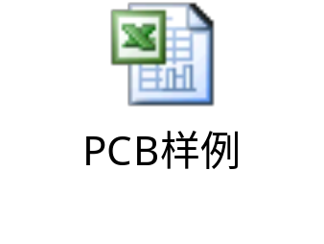
PCB样例

Slide 29
度量原则
基于该领域正确的理论，并确定度量目标；
度量定义应具有一致性、客观性、无二义性；
度量方法应简单、可计算；
度量范围应根据实际需要而定；
选取适当的统计方法；
结果应可靠；
要有领导的支持、全员参与。
开始采用较少的度量，从度量目标、问题导出度量
对收集度量的个人及小组提供定期的反馈
不要使用度量去评价个人
不要用度量去威胁个人或小组
指出某个问题的度量数据不应该被看成是“否定的”含义。这些数据仅仅是过程改进的指标

Slide 30
注意事项
高级管理层的注意事项：
  度量目标必须明确，但永远不能使用度量值去奖励或惩罚进行度量的人；
项目管理员的注意事项：
  不要特别强调某一个度量，而不顾其他。不要度量个人；
项目团队成员的注意事项：
  提供精确、及时的数据，不要用软件测量值吹捧或贬低别人；

Slide 31
“没有度量就没有控制”
—结束语

Slide 32

核心价值观
客户第一、阳光沟通、团队协作
拥抱变化、学习成长
行为准则
尊重、简单、重用、检查、并行
勇气、反馈、认真、责任

